Slide 1

XXX公司 XXX项目 项目启动会议

Slide 2

Agenda
领导致辞
项目目标
项目范围及关键交付物
项目里程碑
项目组织架构及人员工作安排
项目管理机制
联系人列表
Q&A

Slide 3

双方领导致辞

Slide 4
Agenda
领导致辞
项目目标
项目范围及关键交付物
项目里程碑
项目组织架构及人员工作安排
项目管理机制
联系人列表
Q&A

Slide 5

项目目标

Slide 6
Agenda
领导致辞
项目目标
项目范围及关键交付物
项目里程碑
项目组织架构及人员工作安排
项目管理机制
联系人列表
Q&A

Slide 7
实施服务方法论
调研
设计
部署
测试交付
启动 & 准备
计算资源池建立
4
5
1
云平台规划设计
客户现有环境排查
12
集成测试
存储资源池建立
A
6
项目规划
网络资源池建立
7
2
软硬件设备资源梳理
服务器资源规划
a
13
B
应用负载联合测试
组建
项目团队
自动化调度模块实施
存储资源规划
8
b
运维与监控模块实施
网络资源规划
9
c
3
需求调研与分析
14
知识转移
服务目录建立
数据库服务规划
10
d
服务目录规划
d
工作流建立
11
项目管理

Slide 8
项目范围及关键交付物
阶段 | 关键任务 | 交付物
调研阶段
设计阶段
部署阶段
测试交付阶段
项目管理

Slide 9
Agenda
领导致辞
项目目标
项目范围及关键交付物
项目里程碑
项目组织架构及人员工作安排
项目管理机制
联系人列表
Q&A

Slide 10
项目里程碑
收尾
测试交付、运维支持
监控
硬件部署
云平台部署
执行
设计
规划
调研
启动
3周
3周
4/29
4周
5/31
2周
3/30
4/15
4/22
6/6

Slide 11
Agenda
领导致辞
项目目标
项目范围及关键交付物
项目里程碑
项目组织架构及人员工作安排
项目管理机制
联系人列表
Q&A

Slide 12
项目组织架构
XXX项目领导
周例会交流
XXX项目领导
XXX总监
XXX项目组成员
XXX项目组成员
XXX项目协理
XXX总监
XXX项目组成员
项目经理
XXX项目组成员
云架构师
日常工作交流
XXX项目经理
XXX项目经理
XXX项目协理
项目经理
项目顾问
网络负责人
华胜项目协理
主机负责人
项目组成员交付工作
私有云规划顾问
实施
产品顾问
存储负责人
私有云规划顾问
XXX项目组成员
XXX项目经理
XXX项目协理
XXX项目组成员
虚拟化负责人
私有云产品顾问
运维人员
私有云产品顾问

Slide 13
项目人员工作安排
项目组 | 项目角色 | 姓名 | 主要角色
 | 项目经理 |  | 项目整体管理工作

Slide 14
Agenda
领导致辞
项目目标
项目范围及关键交付物
项目里程碑
项目组织架构及人员工作安排
项目管理机制
联系人列表
Q&A

Slide 15
项目沟通机制
制定各级的定期沟通机制，并持续执行，保障双方的充分沟通
项目例会
（每周一次）
阶段工作总结
（设计和测试交付阶段完成后）
事件协调会
(遇到项目事件时)
参与角色：项目经理及相关项目人员参加
讨论内容：每周就项目进度、一般问题沟通、工作协调、下阶段工作安排等
沟通记录：项目周报
参与角色：项目领导，项目经理及相关项目人员参加
讨论内容：项目本阶段工作成果确认、问题处理与协调、下阶段工作安排等
沟通记录：汇报材料、会议纪要
参与角色：项目经理及相关项目人员参加
讨论内容：就目前项目遇到的可以对项目进度、项目范围、项目人员产生影响的事件，讨论对策
沟通记录：会议纪要

Slide 16
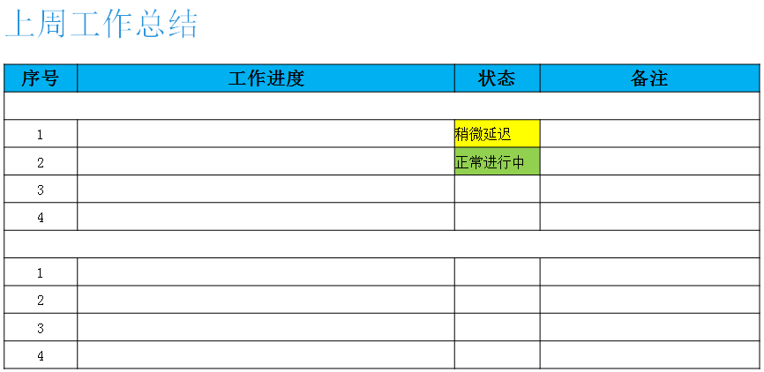
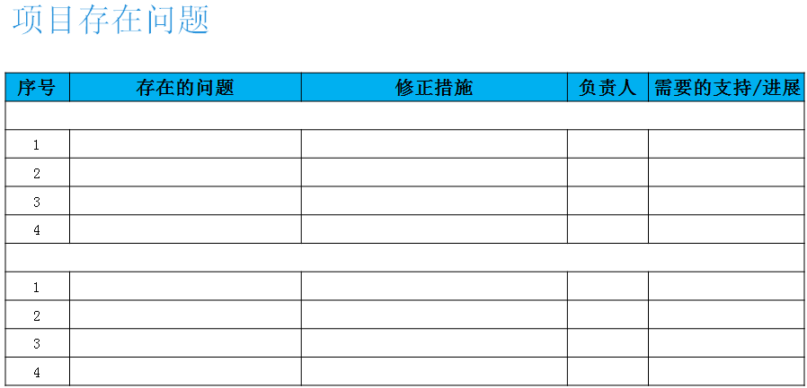
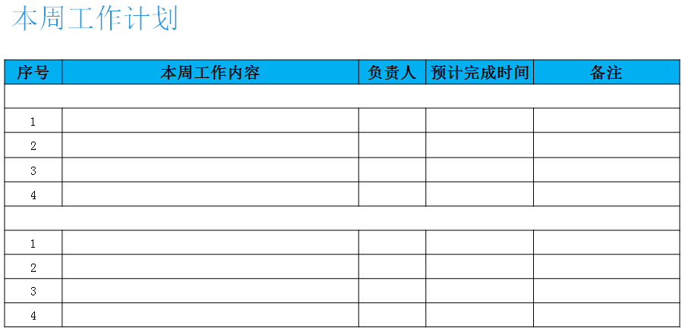
周例会制度
项目组周例会
时间安排在每周一, 下午2点-下午3点
项目经理和技术主要负责人需参加
项目报告的准备和汇总检查周期
每周一,中午前汇总完成
按照右图格式总结三方面内容
项目工作总结（每周五下午）
项目报告汇总准备（每周一上午）
项目组周例会（每周一下午）

Slide 17
项目进度管理机制
分级的进度计划方法： 主进度计划+项目组周滚动详细工作计划
渐进细化：通过滚动(Rolling wave)的方法不断滚动细化每周工作计划
项目主进度计划
周滚动计划
项目高阶计划，明确项目主要任务的计划进度和里程碑
根据项目主计划每周滚动详细工作计划，作为项目组每周工作的依据

Slide 18
项目质量和文档管理机制
项目质量控制
项目实施过程中对文档质量将进行审核，在项目文档提交给万达之前，EMC项目组内部将会进行内部审核；项目文档提交后，审核将由万达项目经理组织项目成员进行
对于阶段性工作的提交物，万达和EMC项目组将共同组织审核，阶段交付物审核不通过，则不能开展下一阶段同类工作
项目最终的交付，需要有万达和EMC双方同意的测试报告，通过测试报告进行验证达到项目目标
文档管理
建立文档管理规范
将项目主要过程文档、各级段交付物、项目周报、会议纪要、问题跟踪表、项目汇报材料等及时上传至万达指定的文档存放处
制定统一的项目文档命名规则、版本管理规则
项目经理负责协调项目阶段之间的文档交接与说明

Slide 19
项目变更管理
变更管理目的
项目实施过程中，内、外部因素的变化是客观存在的
变更管理流程需要记录变更申请、评估变更、审核变更、执行变更、更改项目所有计划反映变更
本项目变更管理原则
项目的资源首先用于满足项目的首要目标
通过系统的手段降低非预期项目变更出现造成的影响
变更通过书面形式申请
变更执行需要得到双方的审核和批准
变更评估对于资源需求超过3人天建议放入二期考虑
标准和规范要变化
详细设计要变化
需求有变化
项目计划
要变化
关联设计要变化
时间、人力、成本要变化

Slide 20
问题管理机制
问题管理步骤：
当遇到问题时，填写到问题登记表中。
每周周会Review问题登记表中问题解决进队情况。

Slide 21
项目培训及知识转移
为了更好的知识传递，在本次项目中，我们将采用多形式的培训和知识转移方式，也期望万达的维护人员介入文档复审和测试，可以更加清晰深入的了解整体架构的来龙去脉和技术细节，更好的进行后期。
项目实施现场交流
项目文档的共同复审
项目完成后知识转移

Slide 22
Agenda
领导致辞
项目目标
项目范围及关键交付物
项目里程碑
项目组织架构及人员工作安排
项目管理机制
联系人列表
Q&A

Slide 23
联系人列表

Slide 24
Agenda
领导致辞
项目目标
项目范围及关键交付物
项目里程碑
项目组织架构及人员工作安排
项目管理机制
联系人列表
Q&A

